Slide 1
Dosya Yönetimi
Dosya, Klasör ve Sürücüler

Slide 2
Bu Dersimizde…
Dosya, klasör ve sürücü kavramlarını,
Neden klasör kullanmamız gerektiğini,
Dosya uzantısının ne olduğunu,
Sık kullanılan dosya uzantılarını,
Dosya adres yapılarını,
Öğreneceğiniz…

Slide 3
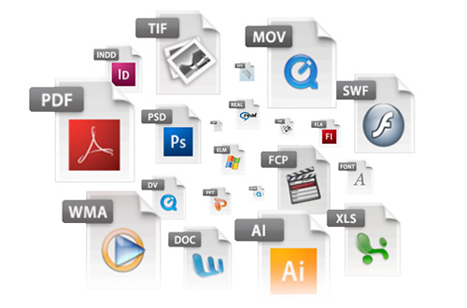
Dosya Nedir?
Bilgisayarda bilgilerin kaydedildiği birimlere dosya adı verilir.
Dosya içerisindeki bilgi; resim, yazı, çizim, ses gibi her şey olabilir.

Slide 4
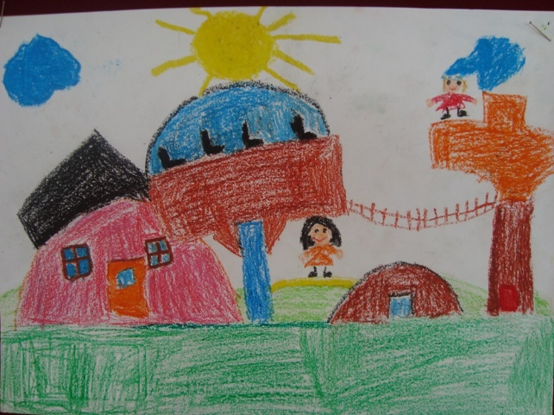
Dosya Nedir?
Yazılımlar ürettiği bilgileri dosyalarda saklar. Örneğin çizdiğimiz bir resme daha sonra bakmak istiyorsak onu bir dosyada saklamamız gerekir.
Dosyaları defterlerimiz gibi düşünebiliriz.

Slide 5
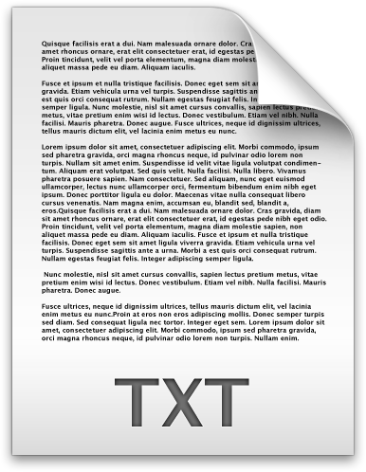
Dosya Yapısı
Bir dosya ismi 3 kısımdan oluşur.
Günlüğüm.TXT
Dosya Adı
Dosya Uzantısı
Nokta

Slide 6
Dosya Adı
Dosyaya kendimizin verdiği isimdir. Bu isim ile dosya içerisinde ne olduğunu dosyayı açmadan bilebiliriz.
Örneğin, Anneler Günü Şiiri.txt dosyasında anneler gününe ait bir şiir olduğunu açmadan anlayabiliriz.
Dosya isminde aşağıdaki karakterleri kullanamayız.
:
|
‘’
<
?
/
>
*
\

Slide 7
Nokta
Dosya adı ile dosya uzantısı ayıran işarettir. Tüm dosyalarda bulunur.
İstiklal Marşı
mp3

Slide 8
Dosya Uzantısı
Dosyanın türünü, hangi yazılım tarafından oluşturulduğunu ve açılabileceğini gösteren kısımdır.
Genellikle 3 harften oluşur. Bu harfler dosya türünün İngilizce karşılığının kısaltmasıdır.
Örneğin şiir yazdığımız bir dosyanın uzantısı TXT’dir. TXT uzantısı TEXT kelimesinin kısaltılmış hali olup yazı anlamına gelir.

Slide 9
Dosya Uzantısı
Bir dosyanın sadece uzantısına bakarak içerisindeki bilginin türünü öğrenebiliriz.
Örneğin MP3 uzantılı bir dosyada müzik, PDF uzantılı bir dosyada bir kitap olduğunu dosyayı açmadan anlayabiliriz.

Slide 10
Popüler Dosya Uzantıları
Sık kullanılan dosyalara ait uzantıları ve içerikleri aşağıdaki tablodan inceleyelim.
Dosya Uzantısı | İçerik
TXT | Yazı
MP3, WAV | Ses ve Müzik
BMP, JPG,JPEG,PNG,PSD | Resim
GİF | Hareketli Resim
PDF | Kitap,Taranmış Belge
AVİ, MPEG, MOV | Film
EXE | Çalıştırılabilir Program
docx | Word Dosyası
pptx | Power Point Dosyası
xlsx | Excel Dosyası

Slide 11
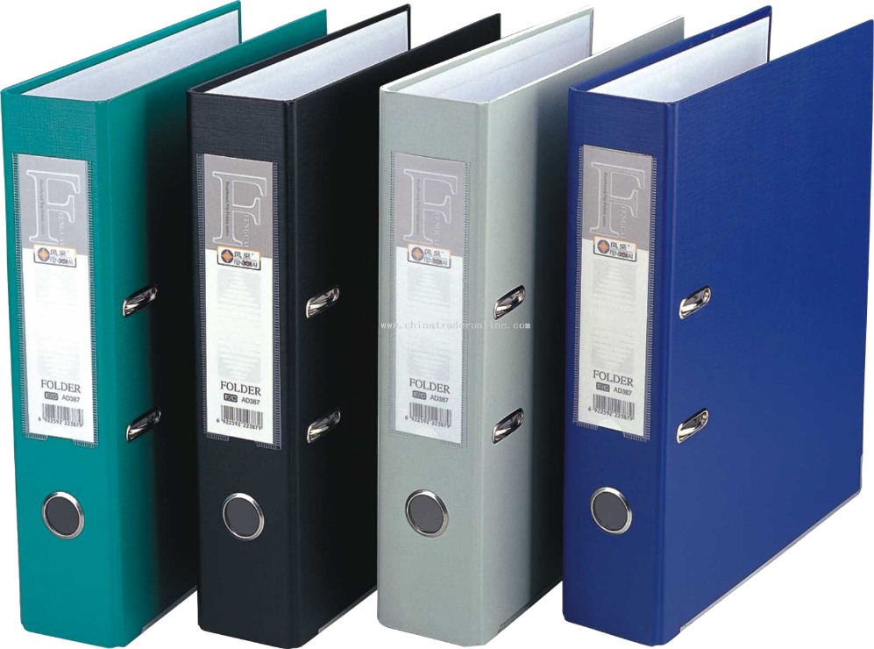
Klasör Nedir?
Ortak bir özelliğe sahip dosyaları bir arada bulunduran birimlere klasör (dizin) denir.
Klasörleri günlük hayatımızda kullandığımız dosya klasörlerine benzetebiliriz.

Slide 12
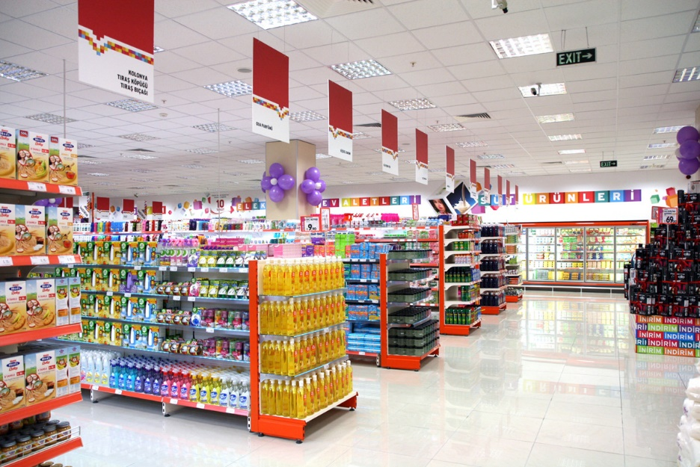
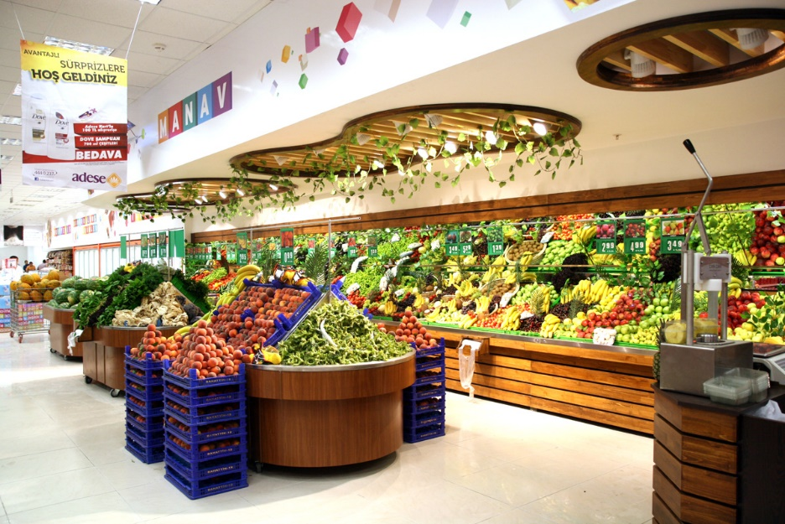
Niçin Klasör Kullanırız?
Hiç alışveriş merkezine gittiniz mi?
Binlerce ürün içerisinde satın almak istediğinizi nasıl buluyorsunuz?
Alışveriş merkezinde;
Çikolata almak istediğinizde nereye bakıyorsunuz?
Deterjan almak istediğinizde nereye bakıyorsunuz?
Süt almak istediğinizde nereye bakıyorsunuz?
Elma almak istediğinizde nereye bakıyorsunuz?

Slide 13
Niçin Klasör Kullanırız?
Nasıl ki alışveriş merkezlerinde binlerce ürün içerisinden almak istediğimizi reyonlar sayesinde kolayca bulabiliyorsak klasörler de dosyalarımızı gruplamamızı ve dilediğimizde kolayca ulaşmamızı sağlar.

Slide 14
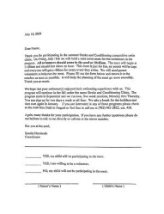
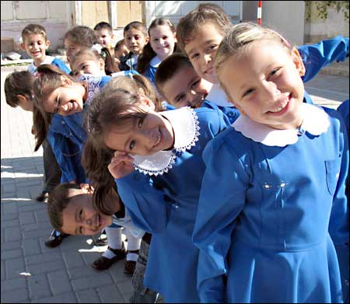
Her Dosya Kendi Klasörüne!
Fotoğraflarımızı Resimler, müziklerimizi Müziğim, yazılarımızı da Belgelerim klasörüne koyarız. Böylece hangi dosyaya ihtiyacımız varsa o klasöre gider ve zaman kaybetmeden o dosyayı açabiliriz.

Slide 15
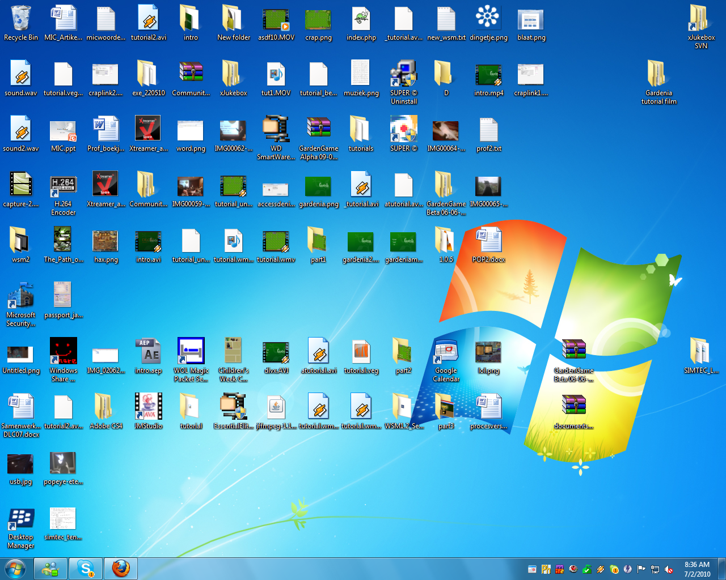
Klasör Kullanmazsak…
Dosyalarımızı gruplamazsak daha sonradan onlara ulaşmakta güçlük yaşarız.

Slide 16
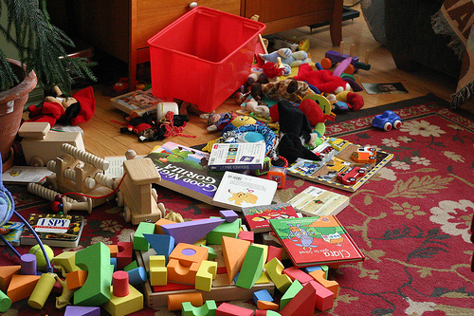
Sizce Hangisi Daha Düzenli?
Hangi resimde oyuncağımızı daha kolay buluruz?

Slide 17
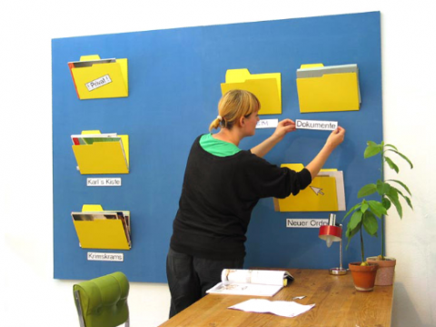
Klasör İsimleri
Dosya adlarında kullanılmayan karakterler klasör isimlerinde de kullanılamaz.
Peki hangileriydi onlar?

Slide 18
Alt Klasörler
Bir klasör içerisinde birden fazla klasör yer alabilir. Örneğin Oyunlar klasörü içerisine Savaş Oyunları, Zeka Oyunları, Yarış Oyunları ve Spor Oyunları klasörleri ekleyebiliriz.
Oyunlar
Savaş
Spor
Zeka
Yarış

Slide 19
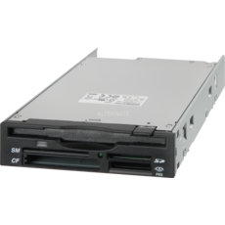
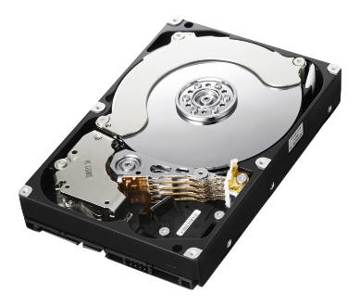
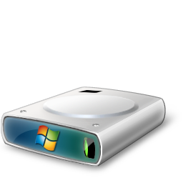
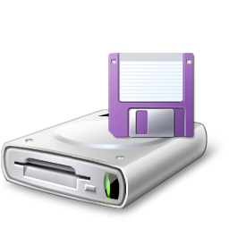
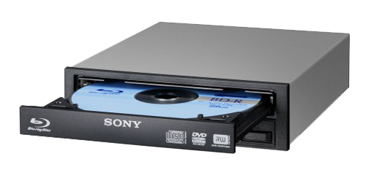
Sürücü Nedir?
Dosya ve klasörlerin saklanabileceğini fiziksel ortamlardır. Örneğin sabit disk, CD/DVD ROM sürücüsü, hafıza kartı, USB bellek gibi.

Slide 20
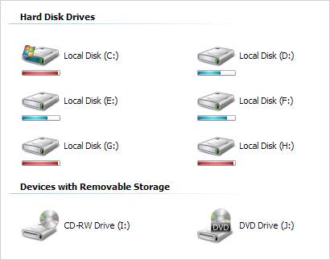
Sürücü İsimleri
Sürücüler A’dan Z’ye kadar bir harf ile adlandırılırlar. A ve B sadece disket sürücüye verilen harflerdir. Bunun dışındaki harfler sırasıyla diğer sürücülere verilir.
Harften sonra iki nokta (:) işareti kullanılır. A: veya C: gibi.
Sürücü harflendirilmesi işletim sistemi tarafından yapılır. Buna ek olarak biz de harfin yanına bir etiket yazabiliriz. Örneğin; Yerel Disk (C:) gibi.

Slide 21
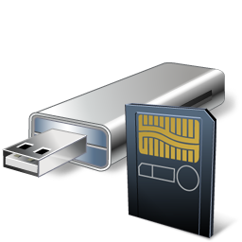
Sürücü Adlandırma
Örneğin bilgisayarımızda bir disket sürücü, bir sabit disk ve bir de DVD-ROM olduğunu düşünürsek sürücüler şöyle adlandırılacaktır:
Disket Sürücü (A:)
Sabit Disk (C:)
DVD-ROM (D:)
Bilgisayara sonradan bir USB bellek taktığımızda bu belleğe (E:) harfi verilecektir.
USB belleği çıkarmadan bir hafıza kartı takarsak bu kart ise (F:) harfini alacaktır.

Slide 22
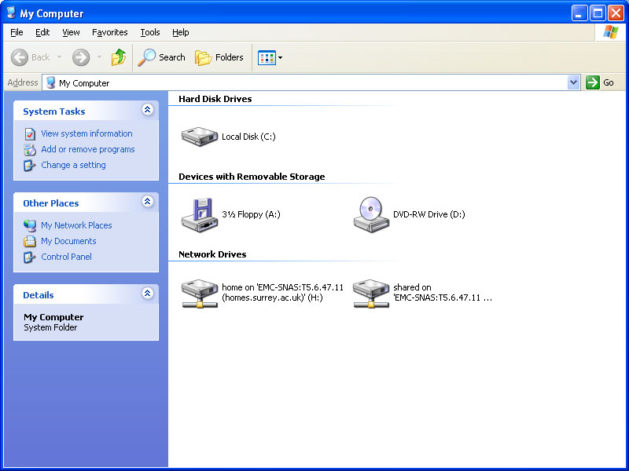
Sürücüleri Görüntüleme
Bilgisayara takılan tüm sürücüler Bilgisayarım simgesine tıklandığında açılan ekranda görülebilir.

Slide 23
Dosya, Klasör ve Sürücü Adresleri
Bir dosyanın/klasörün adresi o dosyanın/klasörün hangi sürücü ve klasör içerisinde olduğunu gösterir.
Dosya, klasör veya sürücü adreslerinde sürücü ve klasör isimlerinden sonra ters bölü işareti (\) kullanılır.
Örneğin CD-ROM sürücümüzün adresi: D:\
CD-ROM’daki Filmler klasörünün adresi D:\Filmler
CD-ROM’daki Filmler klasörünün içerisindeki Çanakkale.AVI film dosyamızın adresi: D:\Filmler\Çanakkale.AVI
CD-ROM (D:)
Filmler
Çanakkale.avi

Slide 24
Önemli Notlar
Bir klasör içerisinde aynı ada ve uzantıya sahip birden fazla dosya olamaz.
Bir klasör içerisinde aynı isme fakat farklı uzantıya sahip dosyalar bulunabilir. Örneğin, Çanakkale.avi filmi ile Çanakkale.txt şiiri aynı klasörde bulunabilir.
Bir klasör içerisinde aynı ada sahip başka bir klasör bulunamaz.
Dosya ve klasör adlarında büyük/küçük harfler aynı kabul edilir. Örneğin ÇANAKKALE.TXT ile Çanakkale.txt dosyaları aynıdır.
Bazı donanımlar üzerinde birden fazla sürücü oluşturulabilir, örneğin tek bir sabit disk C: ve D: şeklinde 2 sürücüye ayrılabilir.

Slide 25
SON
Teşekkür ederim.

